Slide 1
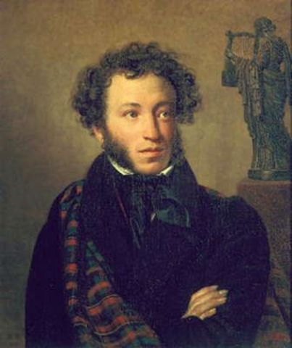
Викторина для дошкольников по сказкам
А. С. Пушкина «Что за чудо эти сказки!»
Воспитатель МАДОУ детский сад №1:
Шамсутдинова Олеся Александровна
город Тюмень
2018

Slide 2
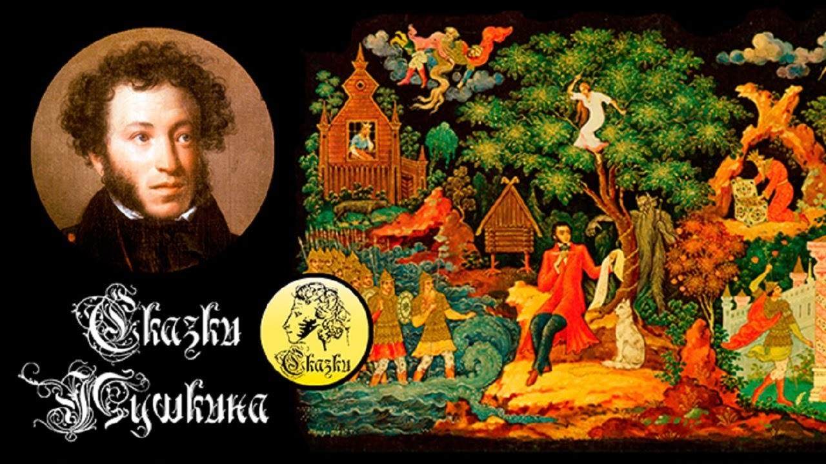
Разминка:
Где родился А.С. Пушкин? (в Москве)4
Когда он родился? (6 июня 1799 года);
От кого маленький Александр узнал русские народные сказки? (от няни Арины Родионовны);
Сколько всего сказок написал поэт? (6, одну из них не закончил);
Назовите эти сказки («Сказка о царе Салтане, о сыне его славном и могучем богатыре князе Гвидоне Салтановиче и о прекрасной царевне Лебеди», «Сказка о рыбаке и рыбке», «Сказка о мертвой царевне и о семи богатырях», «Сказка о золотом петушке», «Сказка о попе и о работнике его Балде»).

Slide 3
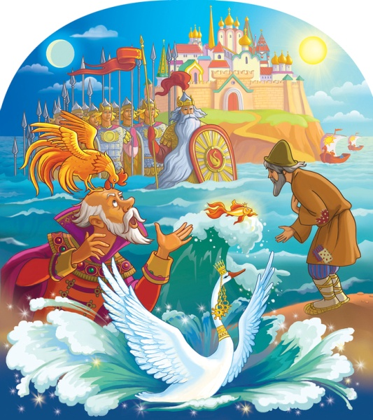
Узнайте сказку по словам:
Путь-дорога, терем, прялка, солнышко, месяц, зеркальце, ветер, свадьба. («Сказка о мертвой царевне и о семи богатырях»);
Откуп, дурачина, изба, терем, царица, корыто. («Сказка о рыбаке и рыбке»);
Базар, жадность, лошадь, печка, оброк, море, веревка, расплата. («Сказка о попе и о работнике его Балде»);
Рать, воевода, мудрец, шатер, шамаханская царица, звездочет, петушок. («Сказка о золотом петушке»);
Окошко, царь, сестры, бочка, остров, лебедь, богатыри, белка, свадьба, расплата. («Сказка о царе Салтане, о сыне его славном и могучем богатыре князе Гвидоне Салтановиче и о прекрасной царевне Лебеди»)

Slide 4
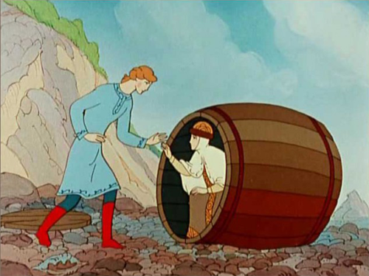
Узнайте эти строчки:
Дети должны узнать сказки и продолжить строчки.
1. Три девицы под окном
Пряли поздно вечерком.
«Кабы я была царица, -
Говорит одна девица ... –
(«То на весь крещенный мир
Приготовила б я пир»)
«Кабы я была царица, -
Говорит ее сестрица... –
(«То на весь бы мир одна
Наткала б я полотна»)
«Кабы я была царица, -
Третья молвила сестрица... –
(«Я б для батюшки царя
Родила богатыря»)

Slide 5
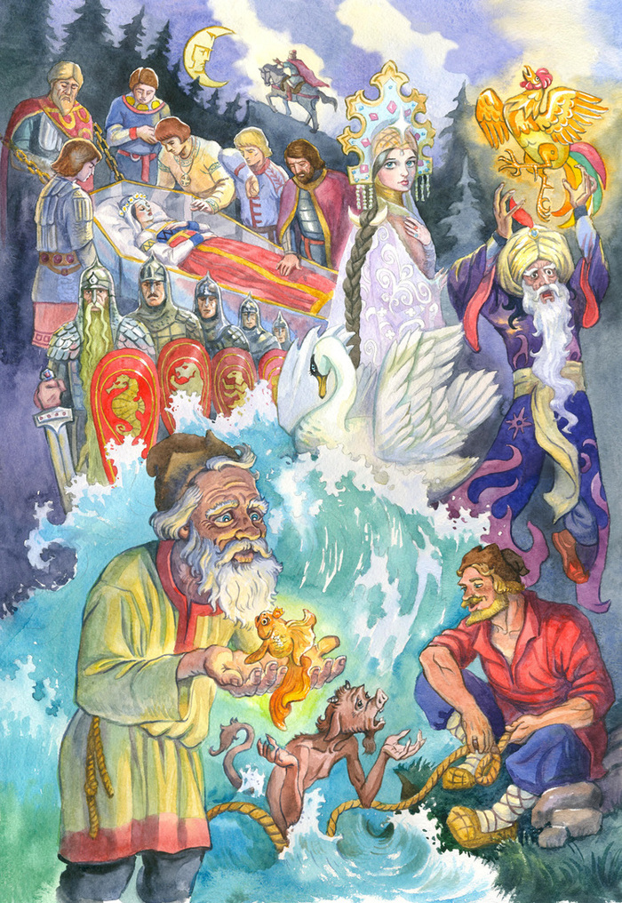
Узнайте эти строчки:
2. Жил старик со своею старухой
У самого синего моря;
Они жили в ветхой землянке ровно...
(Тридцать лет и три года.
Старик ловил неводом рыбу,
Старуха пряла свою пряжу)
3. «Свет мой зеркальце! Скажи...
(Да всю правду доложи:
Я ль на свете всех милее,
Всех румяней и белее?»)
4. Навстречу ему Балда
Идет, сам не зная куда,
«Что, батька, так рано поднялся?
Чего ты взыскался?»
Поп ему в ответ...
(Нужен мне работник:
Повар, конюх и плотник.
А где найти такого
Служителя не слишком дорогого?»)

Slide 6
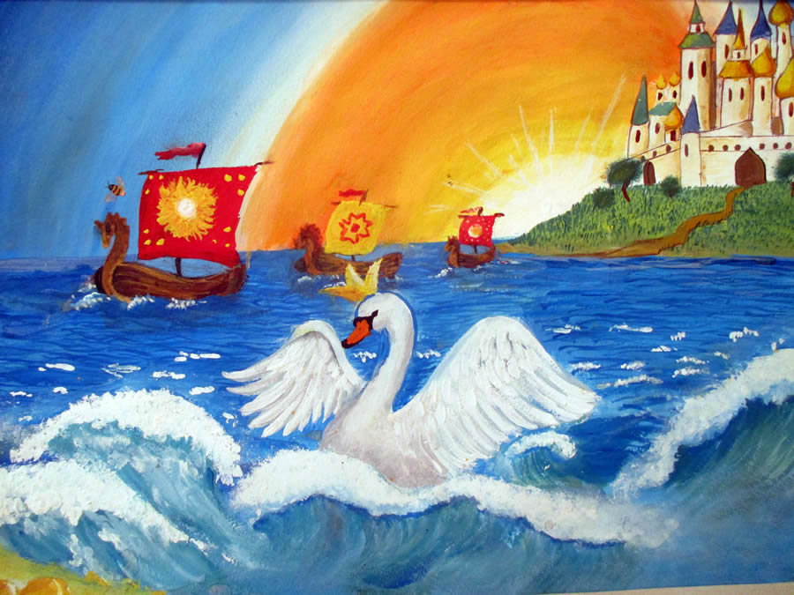
Узнайте сказку:
1.

Slide 7
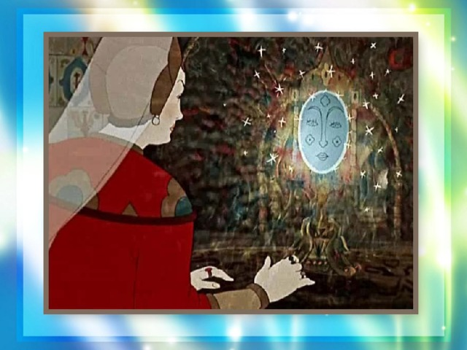
Узнайте сказку:
2.

Slide 8
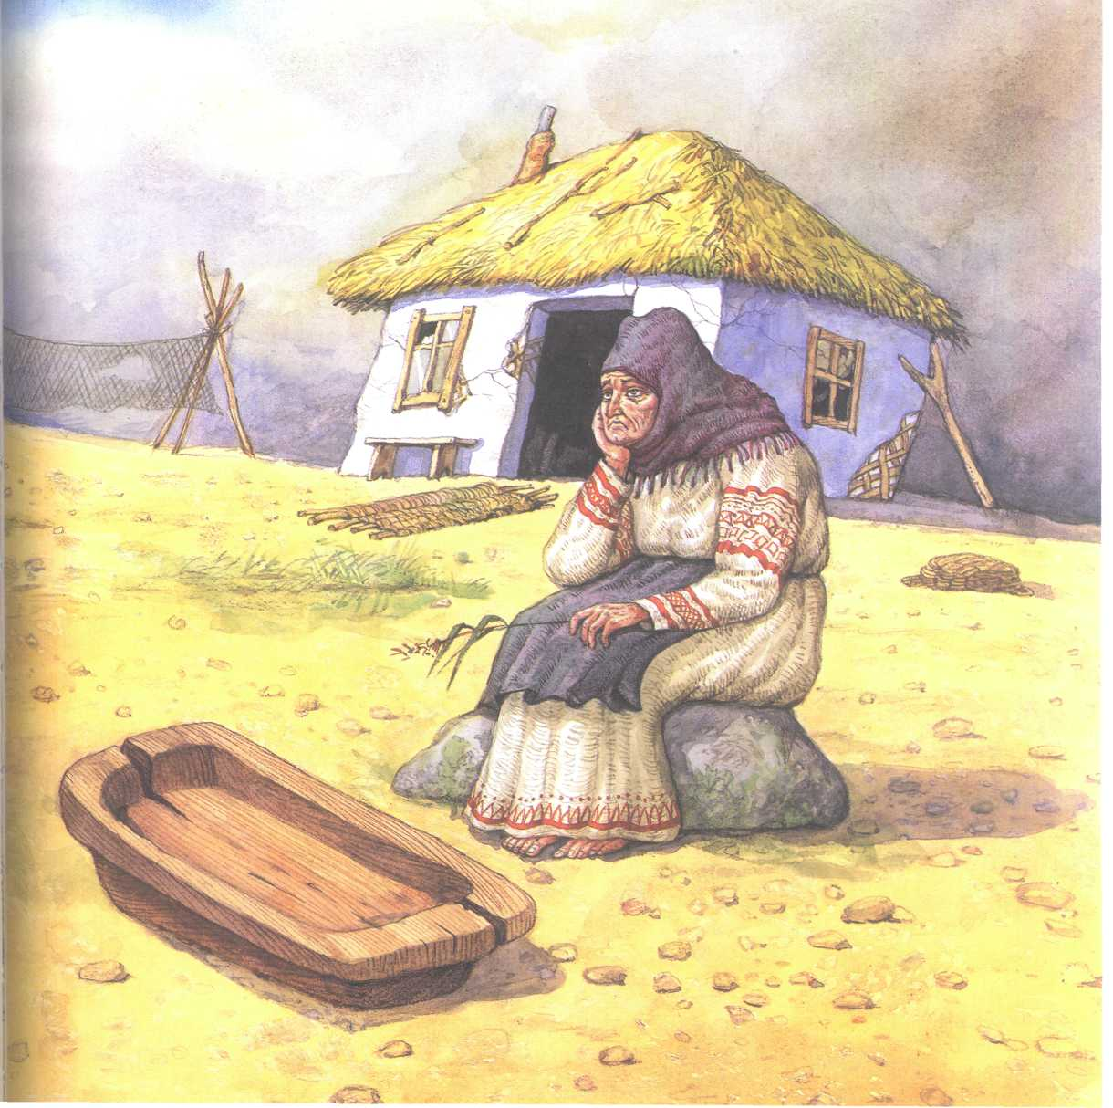
Узнайте сказку:
3.

Slide 9
Ответьте на вопросы:
1. Куда посадили бояре молодую царицу с сыном в «Сказке о царе Салтане...»? (В бочку)
2. Как звали сына царя Салтана? (Князь Гвидон)
3. Какую песню пела белка под елкой? («Во саду ли, в огороде...»)
4. В кого и в какой последовательности превратился князь Гвидон? (Комар - муха - шмель)
5. Кем стали девицы по приказу Салтана? (Ткачихой, поварихой, царицей)
6. Сколько раз закидывал в море невод старик в тот день, когда поймал золотую рыбку? (Три раза)
7. Что поймал старик в первый и во второй раз? (Первый раз - тину, второй раз - морскую траву)
8. Назовите по порядку, что хотела от рыбки старуха? (Старуха посылала старика к рыбке пять раз. Просьбы были такие: новое корыто, изба, желание стать столбовою дворянкой, затем вольною царицей и, наконец, владычицей морскою)
9. Как звали королевича, жениха царевны в «Сказке о мертвой царевне...»? (Елисей)
10. У кого в тереме гостила пропавшая царевна? (У семи богатырей)
11. Кто помогал королевичу Елисею в поисках царевны? (Солнце, месяц, ветер)

Slide 10
12. Что случилось со злой царицей в конце сказки? (Она умерла)
13. Кто нанял Балду своим работником и за какую плату? (Поп за 3 щелчка)
14. С кем соревновался Балда, чтобы получить оброк? (С бесенком (чертенком)).
15. Какой фразой заканчивается «Сказка о попе и о работнике его Балде»? (А Балда говорит в укоризной: «Не гонялся бы ты, поп, за дешевизной»)
16. Как звали царя в «Сказке о Золотом петушке»? (Дадон)
17. Кто подарил царю Золотого петушка? (Звездочет)
18. Каким возгласом оповещал Золотой петушок об опасности? («Кири-ку-ку! Царствуй, лежа на боку!»)
19. Какими словами заканчивается «Сказка о Золотом петушке»? (Сказка - ложь, да в ней намек! Добрым молодцам урок)

Slide 11
МОЛОДЦЫ!

